Slide 1

Esta presentación se genera automáticamente.
Puedes modificarla a tu criterio y añadir cualquier contenido adicional que desees.

Slide 2
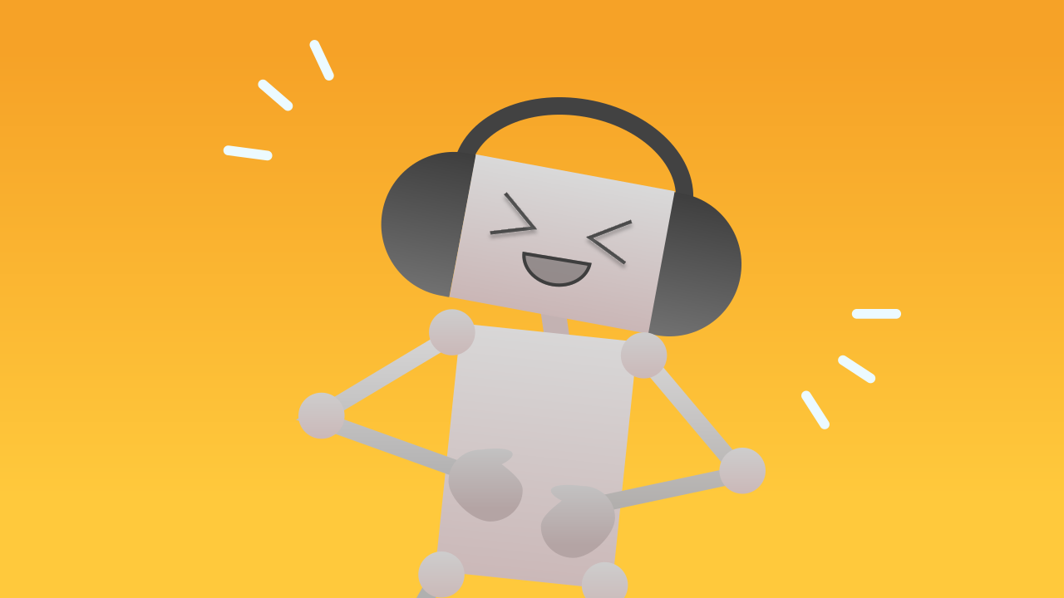
El Robot Cosquilloso
Dale vida a tu primer personaje. Aprende a usar 'eventos' para que tu robot reaccione instantáneamente con una risa y una animación cuando le haces 'cosquillas' con un aplauso.
Notes:
Hasta ahora, nuestros programas han estado constantemente revisando los sensores dentro de un bucle, como un niño impaciente que pregunta "¿ya llegamos?". ¡Pero hay una forma mucho más inteligente de programar! En esta misión, le daremos "reflejos" a nuestro programa. Aprenderás sobre los eventos, que permiten que el código espere en silencio y reaccione instantáneamente solo cuando algo importante sucede. ¡Prepárate para construir un robot cosquilloso que se ríe a carcajadas cuando le das un aplauso!

Slide 3
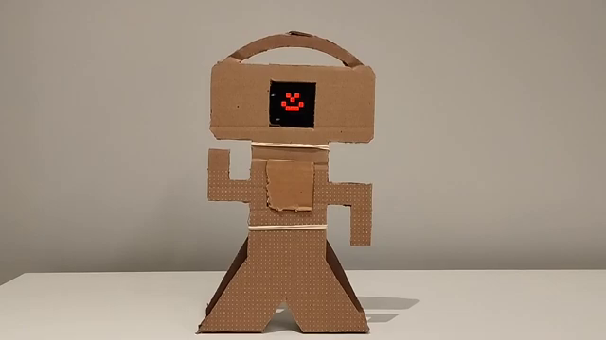
¿Qué haremos?

Slide 4
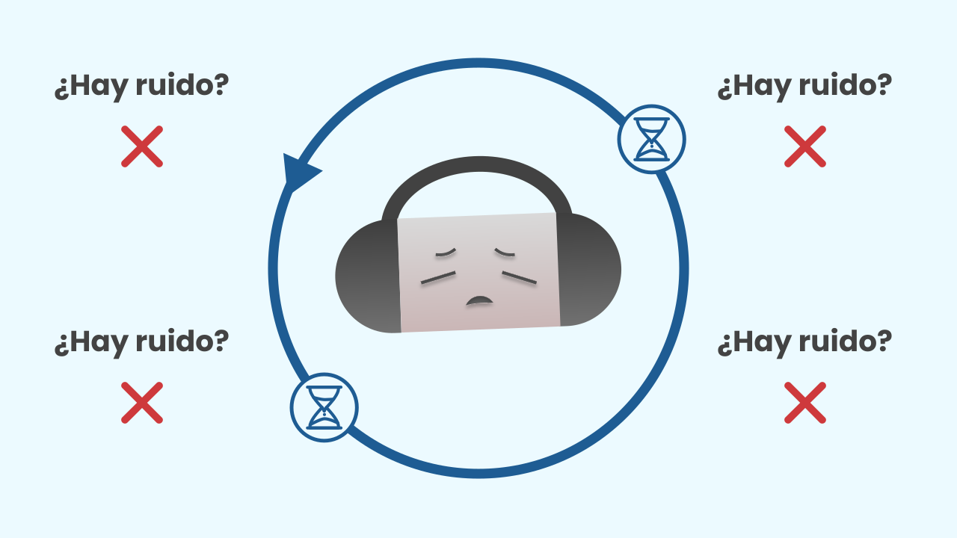
El Problema de Preguntar Constantemente
Hasta ahora, hemos usado un bucle `repetir para siempre` para leer nuestros sensores. Este método funciona, pero es como un niño en un viaje en coche que pregunta "¿ya llegamos?, ¿ya llegamos?, ¿ya llegamos?" cada segundo. El programa está constantemente trabajando y usando energía para preguntar al sensor si algo ha cambiado, incluso cuando no está pasando nada.

Slide 5
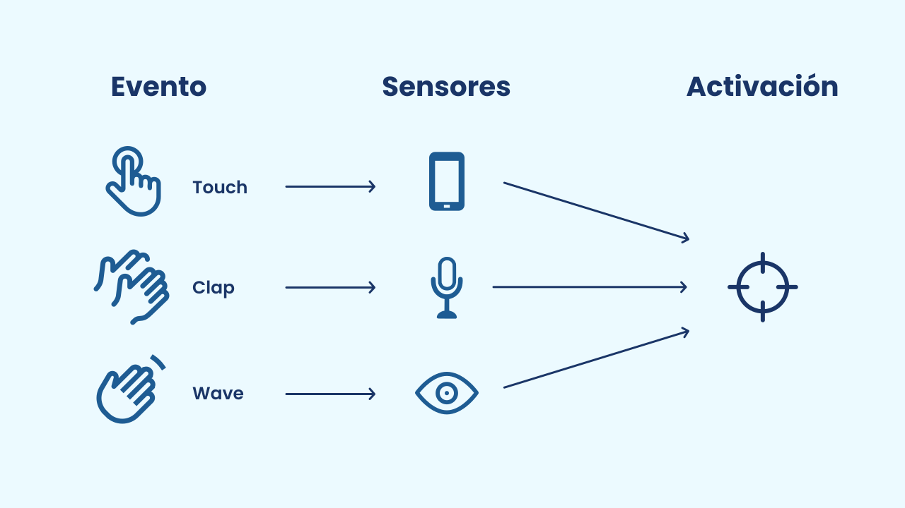
Una Forma Más Inteligente: ¡Los Eventos!
La programación basada en eventos es mucho más eficiente. En lugar de que el programa pregunte sin parar, simplemente se suscribe a un sensor y le dice: "Avísame si algo interesante sucede". El programa puede entonces "dormir" o esperar en silencio.
Cuando el sensor detecta algo importante (como un aplauso), envía una notificación, un evento, que despierta al programa y le dice: "¡Hey, es hora de actuar!".

Slide 6
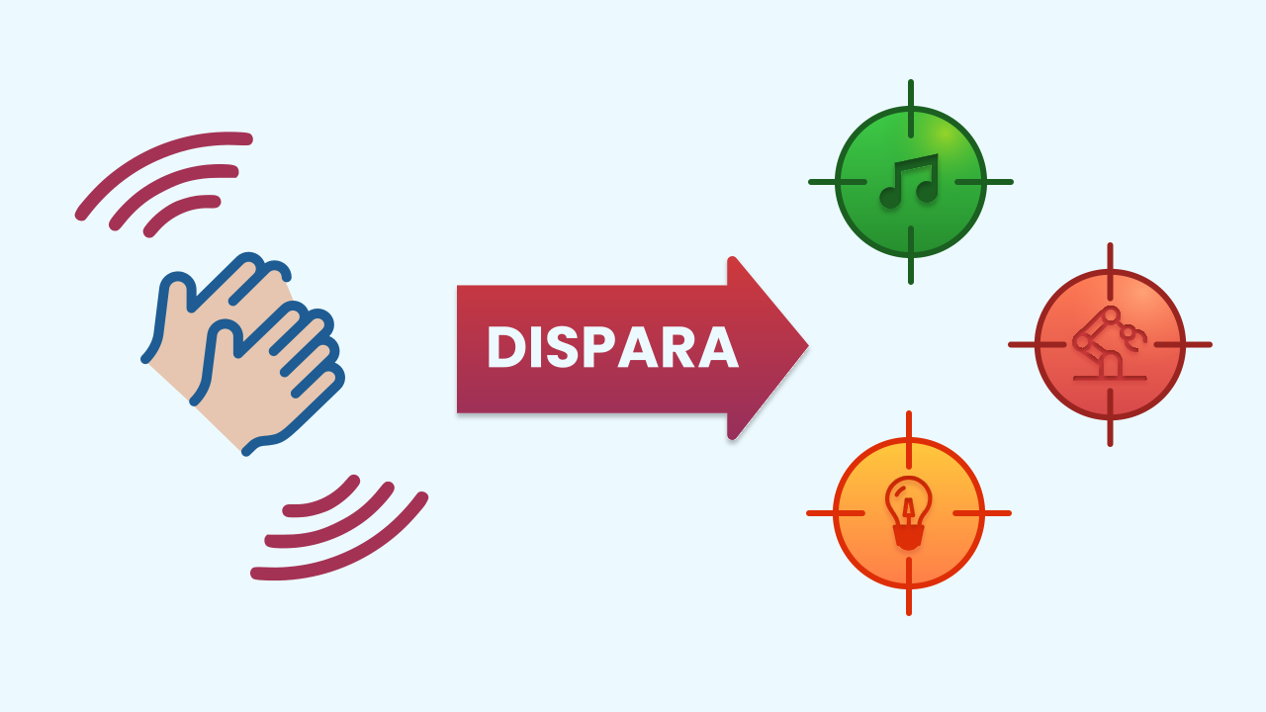
Evento como Disparador (Trigger)
En nuestro robot, el aplauso es el evento, este evento actúa como un disparador. No cambia el comportamiento del robot para siempre; simplemente "dispara" una secuencia de acciones que ya habíamos preparado: la animación de la risa. Una vez que la secuencia termina, el robot vuelve a su estado de espera silencioso, listo para el próximo "disparo".

Slide 7
Crear
Construyamos nuestro robot cosquilloso.
Presiona Añadir dispositivo y selecciona NivelRuido para detectar los aplausos.
Añade el componente DibujoLED para mostrar la cara del robot.
Finalmente, añade TecladoMusical para la risa.
Recuerda que puedes escanear todos los códigos QR en el mismo celular.

Slide 8
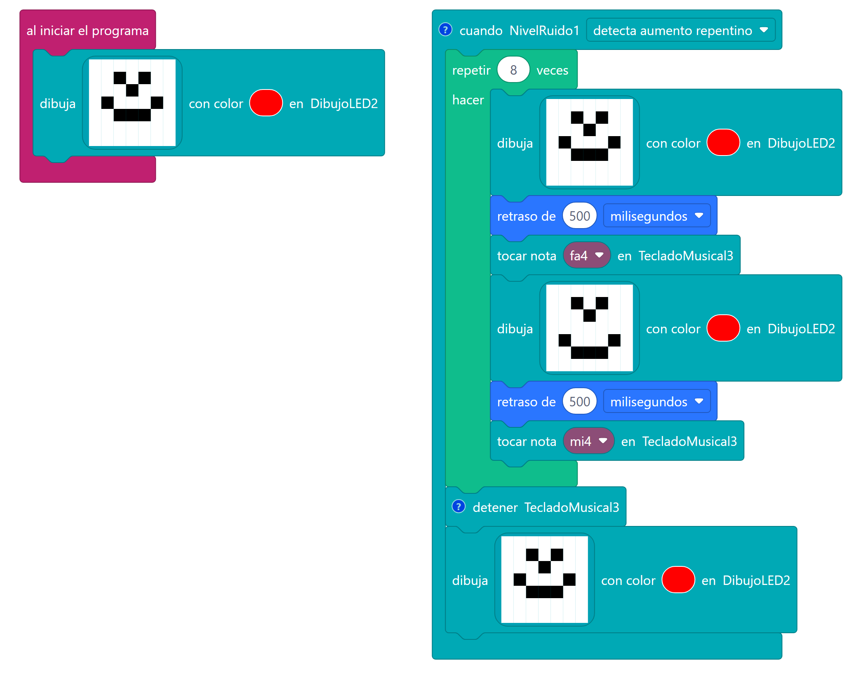
Composición del Código
Observa atentamente: ¡no hay un bucle `repetir para siempre` para la lógica principal! El bloque `Al iniciar` configura la cara estática del robot.
Ver el programa completo
Notes:
Observa atentamente: ¡no hay un bucle `repetir para siempre` para la lógica principal! El bloque `Al iniciar` configura la cara estática del robot. Toda la magia ocurre en el bloque de evento `cuando el nivel de ruido detecta aumento repentino`. Cuando aplaudes, este bloque se activa y ejecuta un bucle `repetir 8 veces` que anima la boca y hace reír al robot: cada vez que la boca cambia suena una nota, y las dos notas que se alternan forman la risa. Cada nota sigue sonando hasta que llega la siguiente. Por eso, al terminar la animación, un bloque `detener` corta la última nota, y un último `dibuja` vuelve a poner la cara de reposo — la misma de `Al iniciar`. Por eso el robot queda listo para el próximo aplauso.

Slide 9
Reflexiona
Este programa se siente "reactivo": responde al instante. ¿Cuál es la diferencia principal entre usar un evento y usar un bucle infinito para verificar un sensor?
El evento es el "disparador". ¿Cuál es la "secuencia de acciones" que se dispara en este proyecto?
Si quisieras que la risa del robot fuera más larga, ¿qué número en el código cambiarías?

Slide 10
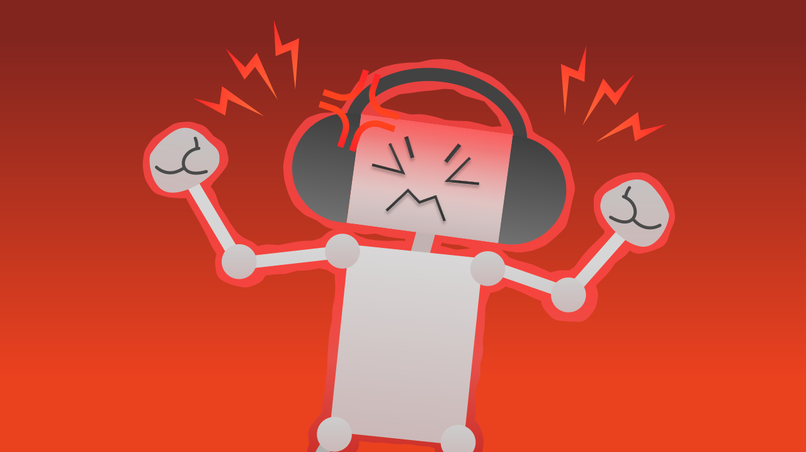
Desafío
¡Dale más personalidad a tu robot! Modifica la secuencia de acciones que ocurre cuando el robot detecta un aplauso.
Pista: puedes cambiar cuántas veces se mueve la boca, cuánto dura la risa o el orden de las acciones.

